Slide 1
CHÀO MỪNG CÁC CON đẾN VỚI
Tiết học vần
LỚP 1/4
GV: Vuõ Thò Kim Anh
Môn Tiếng Việt
Bài 34: v - y

Slide 3
v
y
V
Y

Slide 4
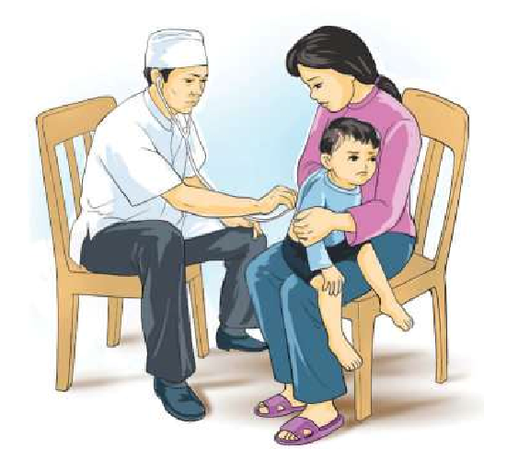
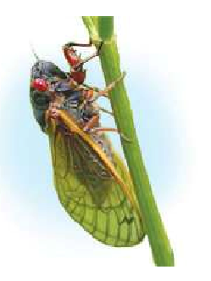
1. Làm quen
ve
v
ve
y tá
y
v
e

Slide 5
v
y
ve
y tá

Slide 6
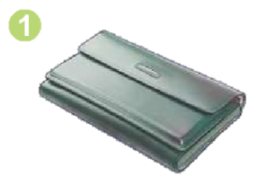
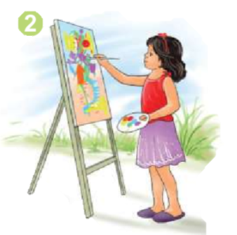
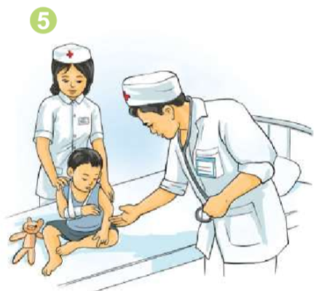
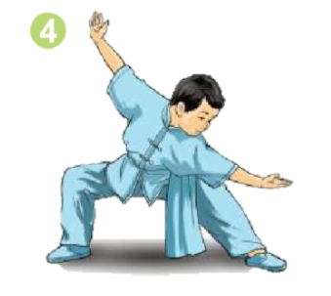
2. Tìm từ ngữ ứng với mỗi hình
vẽ
võ
ví
vở
y tế xã

Slide 7
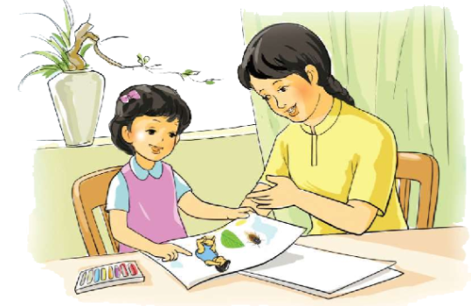
3. Tập đọc
Dì Tư
1
2
Trưa qua
Dì Tư là y tá. Trưa qua, dì ra y tế xã. Khi về, dì ghé nhà Hà. Dì chỉ cho Hà vẽ. Hà vẽ lá, vẽ ve. Hà vẽ cả bé Lê.
3
ghé nhà
4
chỉ cho
5
vẽ lá
vẽ ve
6

Slide 8
Tập VΘʴt

Slide 11
Chào tạm biệt các con.

